Slide 1
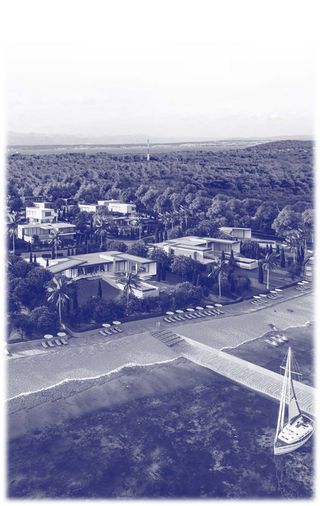
Dlhopisy LIOQA I 2025

Slide 2
Hlavní partneri a dodávatelia
Zhotoviteľ projektu LIOQA
Globálna spoločnosť zabezpečujúca oceňovanie nehnuteľností
Globálna spoločnosť zabezpečujúca predaj víl rezortu LIOQA
Developerská spoločnosť s 20 ročnými skúsenosťami
Chorvátska spoločnosť, zabezpečujúca nájmy nehnuteľností

Slide 3
Náklady LIOQA RESORT d.o.o.
Notes:
soft cost - projektové náklady, odhady, administratíva, projektová dokumentácia, marketing, broker fee, náklady spojené s pôžičkami a dlhopismi

Slide 4
Financovanie LIOQA RESORT d.o.o.
Notes:
18 mio úver – vo fáze riešenia ca začiatkom roka 2023 načerpanie
10 mio vklady akcionárov
10 mio emisia dlhopisov

Slide 5
Výnosy LIOQA RESORT d.o.o.
Predaj jednotlivých víl
Kolaudácia
1Q 2024
Vytvorenie realitného fondu
Presale
Výnosy z ďalšej prevádzky rezortu vo vlastníctve LIOQA RESORT d.o.o.
Notes:
12/21 je už predaných 11.2022
Niektoré budovy budú súčasťou realitného fondu (vily sú za účelom predaja koncovému užívateľovi) čiže obslužné budovy (beachclub, marína, reštaurácia + wellness a fitness)
Lukoran uvidíme....

Slide 6
Prospekt Emitenta:
schválenie NBS – 22.06.2022 LIOQA I
emitent: LIOQA FINANCIAL SERVICES, s.r.o. (LFS) – 100% dcéra chorvátskej spoločnosti LIOQA RESORT d.o.o.
výhradný účel použitia: financovanie výstavby projektu LIOQA RESORT prostredníctvom priamych pôžičiek z LFS
ručenie: ručiteľské vyhlásenie materskej spoločnosti LIOQA RESORT d.o.o.
prevoditeľnosť: voľne prevoditeľné, kótované na BCPB na regulovanom voľnom trhu od 01.07.2022
Notes:
Do grafiky

Slide 7
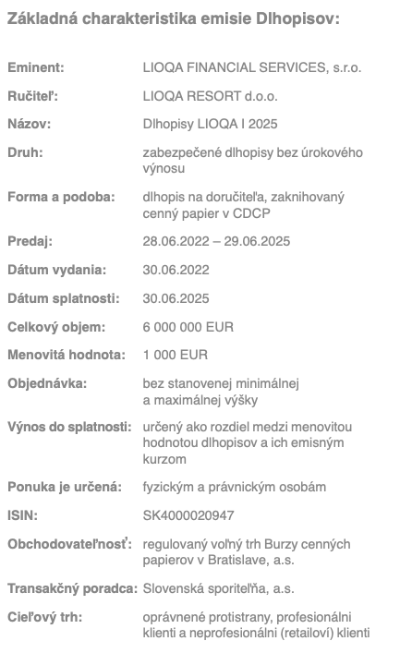
Produkty: Zero bonds
1. Emisia: Dlhopisy LIOQA I 2025 vo výške 6 000 000 EUR
Celá upísaná investormi k 30.06.2022 s fixným výnosom do splatnosti 7% p.a.
2. Emisia: Dlhopisy LIOQA II 2025 vo výške 6 000 000 EUR
Dátum emisie 29.09.2022 s fixným výnosom do splatnosti 7% p.a.
Sekundárny trh
LIOQA I - BCPB/CDCP
Od 01.07.2022 s výnosom do splatnosti 7% p.a.
PRE
DISTRIBÚCIU
Notes:
Nakupujeme dlhopisy so zľavou
2 emisie po 6 mil.
Obidve majú splatnosť 3 roky do 2025
Nominálna hodnota je 1 000 EUR
Celkový majetok je nominálne 6 mio
Vyzbierame z toho niečo cez 5 mio
1. Emisia sa vykúpila pri úpise = Lioqa resort (vydala slovenská SRO a nakúpila chorvátska spoločnsoť) to nakúpila a teraz v rámci sekundárneho trhu to ponúka pre koncových klientov
V prípade otázky : Aký je rozdiel medzi emisiami?
Medzi emisiami nie je rozdiel iba v dátume emitovania
Prvá sa kompletne upísala k 30.6.2025
Druhá – tam je otvorený úpis do 31.3.2023 sa dajú nakúpiť
Ako komunikovať dokedy je úpis... Zistíme
Voľne prevoditeľné – nie je držiteľ viazaný aby ich držal do splatnosti (ale musí mať kupujúceho)

Slide 8
Zero bonds
Dlhopis s nulovým kupónom je dlhový cenný papier, ktorý neplatí úroky ale namiesto toho sa obchoduje s výraznou zľavou
Zľava z ceny dlhopisu tvorí zhodnotenie/zisk pre klienta keď je dlhopis splatený v nominálnej hodnote (1ks = 1 000 EUR)
Rozdiel medzi kúpnou cenou a nominálnou hodnotou je zisk pre investora
Výška zľavy sa každý deň mení s blížiacim sa termínom splatnosti (stúpa cena = klesá zľava), pretože dlhopisy boli vydané 30.6.2022 s úročením 7% p.a. na 3 roky.
Dlhopisy sú voľne prevoditeľné – keď sa klient rozhodne dlhopis pred dátumom splatnosti predať, je to možné (potreba nájsť kupujúceho)
Notes:
Každým dňom sa cená mení ale mi pri tom predaji fixujeme na piatkový dátum. Každým dňom sa zľava znižuje . Začínali sme na 81,63% a každým dňom sa dostávame bližšie k 100%

Slide 9
Hlavné benefity
fixný výnos 7% p.a. do splatnosti 30.6.2025
FO – po roku oslobodené od dane z príjmu (obchodované na regulovanom trhu)
transparentné projektové financovanie s ručením chorvátskej materskej spoločnosti
vysoká rozpracovanosť projektu s garantovaným kontraktom výstavby spoločnosťou STRABAG
(k 10.11.2022 predaných 12 z 21 víl)
nulové kurzové riziko – Chorvátsko príjme od 01.01.2023 euro
obľúbená dovolenková destinácia - medzinárodná klientela na kúpu a prenájom nehnuteľností
Bez vstupného poplatku pre klienta (iba transakčný + za správu)
Notes:
Oslobodenie lebo je to obchodovateľné na regulovanej voľnej burze (Bratislavská burza cenných papierov)

Slide 10
Vzorový príklad
PREPOČET CEZ AKTUÁLNU CENU NA POČET KS
K 1.12.2022
Cena: 83,916 % (839,16 EUR /ks)
Počet ks: 23
Upisovacia cena: 19 300,68 EUR
Nominálna hodnota investície: 23 000 EUR
Výnos: 7% p.a. do 30.6.2025 (3 699,32 EUR)
KLIENT CHCE INVESTOVAŤ
20 000 EUR

Slide 11
Kalkulačka LIOQA
Pomôcka pre výpočet počtu dlhopisov v závislosti od požadovanej výšky investície
Pre výpočet stačí zadať výšku investície a predpokladaný dátum nákupu
Kalkulačka vypočíta
Cenu za 1 kus dlhopisu k dátumu kúpy
Kúpnu cenu po zľave – upisovacia cena
Počet kupovaných dlhopisov – vždy zaokrúhlený smerom nadol
Celkové zhodnotenie do splatnosti v % a EUR - do 30.6.2025
Celková výška poplatku a vkladu na majetkový účet
Kalkulačka sa nachádza v archíve dokumentov
Archív dokumentov -> Kapitálový trh -> LIOQA
https://umd.universal.sk/node/68577 - kalkulačka pre sekundárny trh 1. emisie

Slide 12
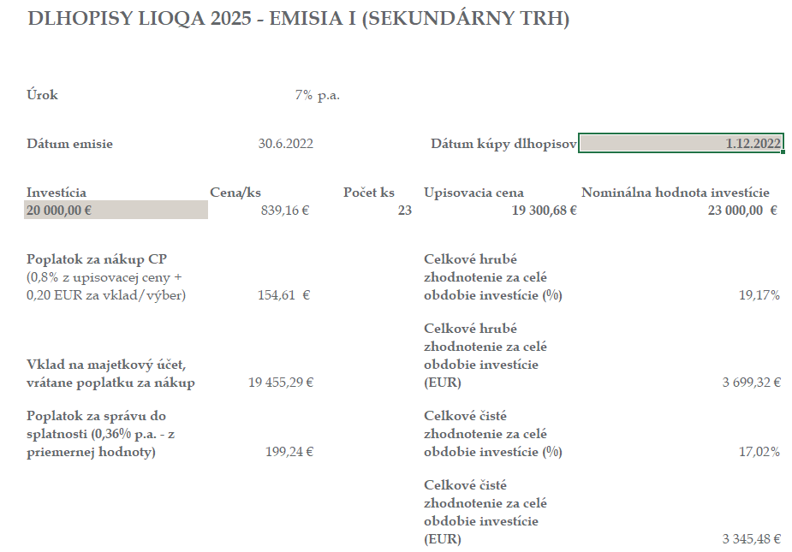
Kalkulačka LIOQA
Predpokladaný dátum kúpy
Výška plánovanej investície
Predajná cena na piatok v danom týždni

Slide 13
Postup: Sekundárny trh (7% p.a.)
Registrácia klienta, otvorenie účtu a overenie cez tvárovú biometriu u obchodníka s cennými papiermi (Haberl o.c.p.): SPROSTREDKOVATEĽ/KLIENT
Link na registáciu: https://onboarding.haberl.sk/onboarding/#/
2. Validácia účtu a aktivácia: OCP
Link na prihlásenie k účtu: https://onboarding.haberl.sk/client-zone/#/public/login
3. Vyplniť dokument „Prehlásenie klienta“, scan poslať na backoffice@haberl.sk → odovzdať taxátorovi ORIGINÁL:
SPROSTREDKOVATEĽ
Link na dokument: https://umd.universal.sk/node/69736
4. Prevod prostriedkov na majetkový účet : KLIENT
5. Vytvorenie pokynu na nákup CP: SPROSTREDKOVATEĽ/KLIENT
6. Potvrdenie pokynu na nákup CP: KLIENT
7. Nákup CP a pripísanie CP na účet klienta: OCP
8. PROTOKOL KT: SPROSTREDKOVATEĽ
Notes:
Klient zadá pri registrácii reg. Číslo SP a tým mu vytvorí registráciu. Potvrdenie o registrácii príde aj klientovi aj SP (ak by sa pomýlil klient tak sa to dá cez BO Haberl)
Investičný dotazník má nejaké váhy a klient musí výjsť ako dynamický. Nedá sa vrátiť o krok späť. Raz keď to klient zadá, tak už to platí natrvalo.
Opýtať sa Pavla ako to odovzdať do siete – mapu odpovedí.
Tento slide už rieši p. Kocianová

Slide 14
Notes:
V protokole zadávame č. návrhu = č. sa nachádza v Pokyne na kúpu

Slide 15
Povinná dokumentácia pri distribúcii dlhopisov
Celé znenie uvedené v internej smernici → Archív dokumentov
Overenie klienta – Onboarding
Potrebná dokumentácia na taxáciu v UMD:
Vyplnenie investičného dotazníka (Haberl - OCP) – posielané na centrálu automaticky
Komisionárska zmluva a pokyn (Haberl – OCP) – posielané na centrálu automaticky
Prehlásenie klienta (1. otázka prvá možnosť ; ďalšie zaškrtnúť všetky)
Prehlásenie agenta (Cieľový trh pozitívny, distribúcia bez investičného poradenstva ; dynamická kategória klienta ; vysoká odolnosť voči riziku)
Protokol UMD + Investičný dotazník + AML
Notes:
Klient nesmie odmietnuť vyplniť ID = Dynamický (nemôže požadovať iný, ako vyšiel)

Slide 16
Poplatky a provízie
Poplatky:
založenie majetkového účtu – bez poplatku
vedenie majetkového účtu - 0,36% ročne z priemernej hodnoty účtu
Nákup CP: 0,8% z hodnoty nákupu
Minimálna výška investície 10 000 EUR
Provízia:
3% z kúpnej ceny (vyplatená štandardne s províziami)
Produkcia:
100% z výšky provízie

Slide 17
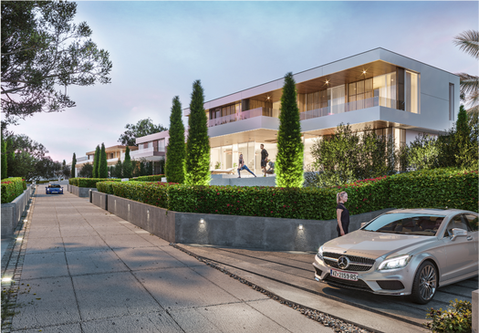
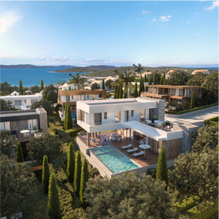
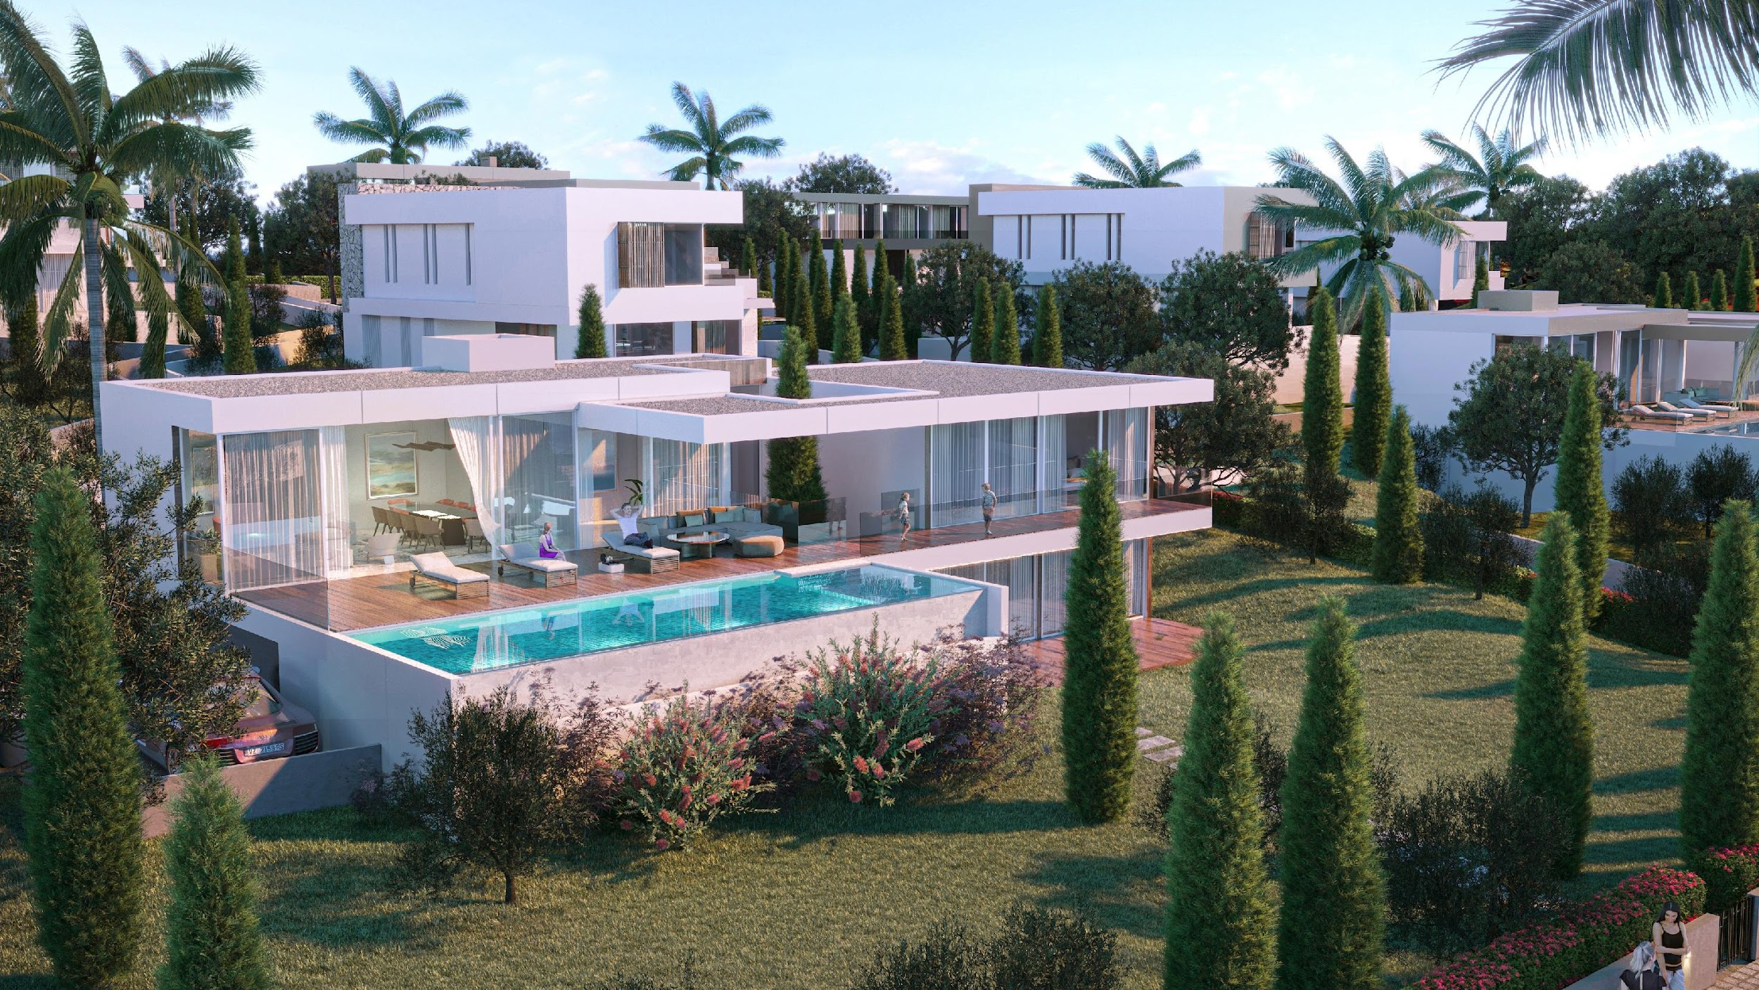
LIOQA Resort
Lioqa.com

Slide 18
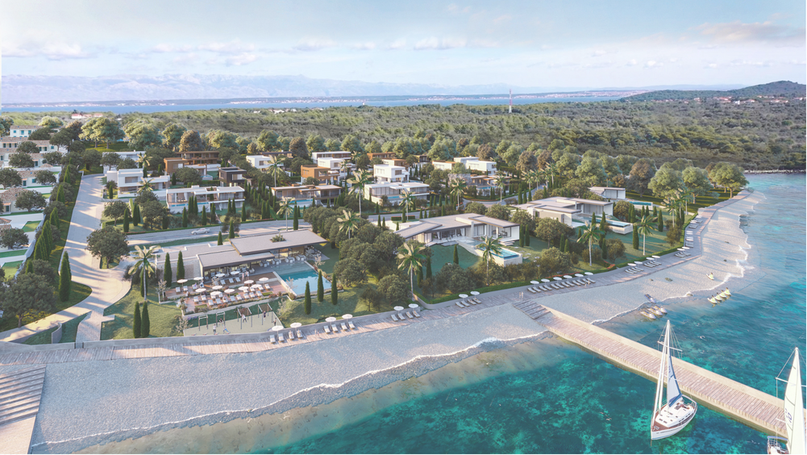
Transparentné informácie pre investorov
Lioqafinancial.com
Notes:
Prospekt emitenta
Akcionárska štruktúra
Info pre investora
Verejne dostupné
KIID

Slide 19
HABERL – Kontaktné údaje
KAM – Roman Jánoš
frontoffice@haberl.sk
+421910619176

